Slide 1
Diagnostika a spolehlivost
Spolehlivost
Ukazatele spolehlivosti
Modely

Slide 2
Spolehlivost - úvod
Základní úlohy spolehlivosti:
  Zjišťování ….. měření
  Předvídání …. predikce
  Řízení …. Zlepšování
Spolehlivost = obecná vlastnost objektu spočívající ve schopnosti plnit požadované funkce při zachování hodnot stanovených provozních ukazatelů v daných mezích a v čase podle stanovených technických podmínek (ČSN)

Slide 3
Spolehlivost - dependability
Komplexní vlastnost zahrnující: bezporuchovost, životnost, udržovatelnost, skladovatelnost …viz dále
Technické podmínky: souhrn specifikací technických vlastností předepsaných pro požadovanou funkci objektu a způsoby jeho povozu, skladování, přepravy, údržby a opravy
Provozní ukazatele: produktivity, rychlosti, spotřeby el. energie, paliva, atd.
Objekt – libovolně malý nebo velký celek, který je zkoumán najednou

Slide 4
Ukazatele spolehlivosti
Náhodný charakter – matematická statistika
Distribuční funkce F(t) …. 0 ≤ F(t) ≤ 1 ∀ t
Teoretické charakteristiky ukazatelů spolehlivosti – odvozeny na základě teorie pravděpodobnosti
Empirické charakteristiky ukazatelů spolehlivosti – získané hodnocením statisticky oprávněného náhodného výběru (označujeme ˆ)
Poruchový stav x bezporuchový stav objektu
(porucha se nemusí projevit chybou)
Obnovované x neobnovované (opravované x neopravované) objekty - neobnovovaný protože – nepřístupný, neopravitelný, oprava je nerentabilní

Slide 5
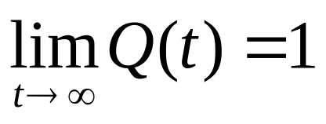
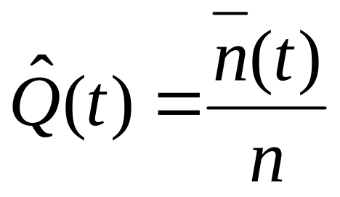
Spolehlivostní ukazatele pro neobnovované objekty
Pravděpodobnost poruchy …. Q(t)
Pravděpodobnost, že dojde k poruše do času t
Náhodná veličina: Q(0) = 0, je neklesající,
Empirická hodnota:
    n – počet objektů ve zkušebním souboru
    n – počet objektů porušených do času t

Slide 6
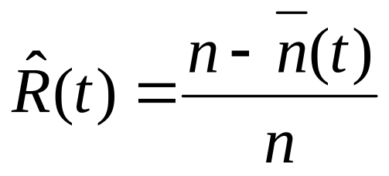
… spolehlivostní ukazatele pro neobnovované objekty
Pravděpodobnost bezporuchového stavu R(t) = 1 – Q(t) (R – reliability)
(pravděpodobnost, že nedojde k poruše do času t)
Empirická hodnota:
    n – počet objektů ve zkušebním souboru
    n(t) – počet objektů porušených do času t

Slide 7
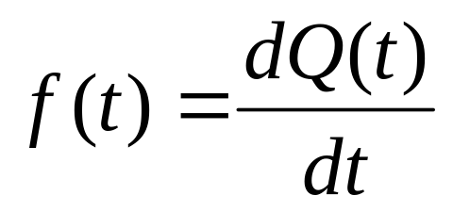
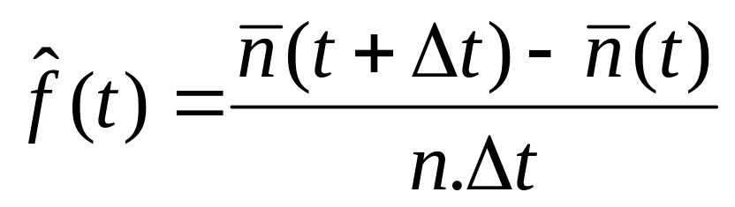
Hustota pravděpodobnosti spojité náhodné veličiny zde hustota poruch
f(t).dt ….s jakou pravděpodobností nastane porucha ve sledovaném objektu v intervalu dt následující za okamžikem t
Empiricky: počet nově porušených objektů za čas Δt

Slide 8
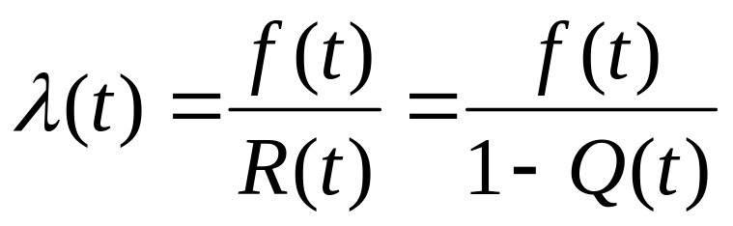
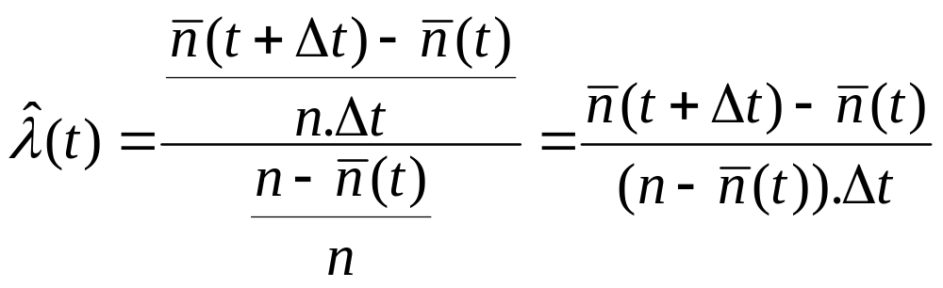
Podmíněná hustota poruch v čase t za předpokladu, že k poruše dosud nedošlo … intenzita poruch
(Pravděpodobnost, že se objekt neporouchaný v čase t porouchá v následujícím dt)
Empiricky:
h⁻¹
Počet porušených za Δt
Počet neporušených krát Δt

Slide 9
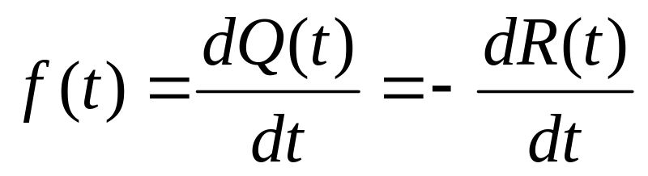
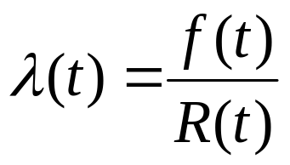
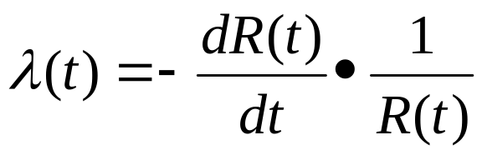
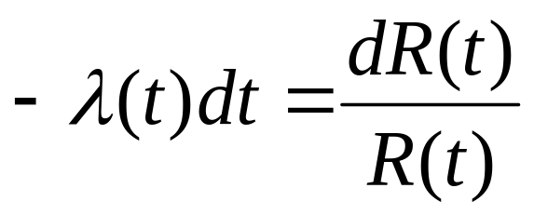
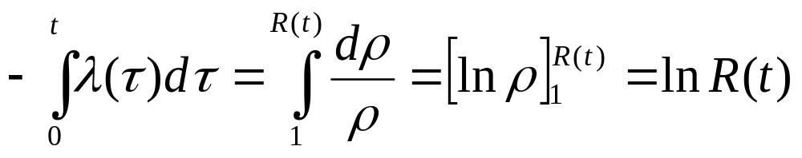
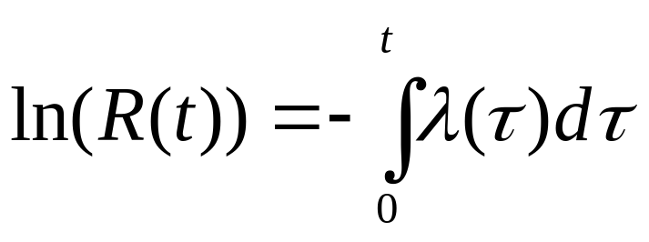
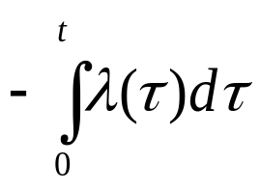
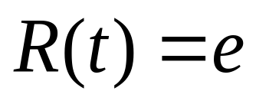
odvození
R(t) = 1 – Q(t)
integrace
řešení:

Slide 10
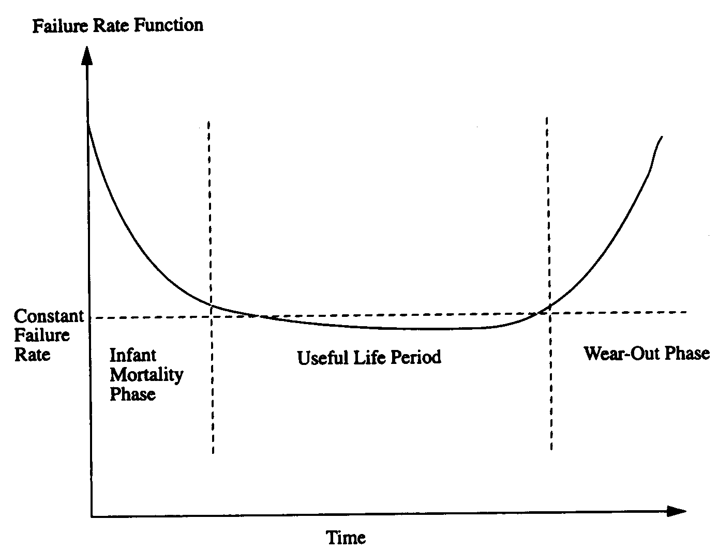
CO DÁL?
Pokud neznám průběh intenzity poruch λ v závislosti na čase … nelze nic
Empirická zjištění … vanová křivka (bath curve)
  V intervalu t₁ – t₂
  konstantní hodnota
  v době normálního
  provozu
  (10 týdnů – 10 let)
t1
t2

Slide 11
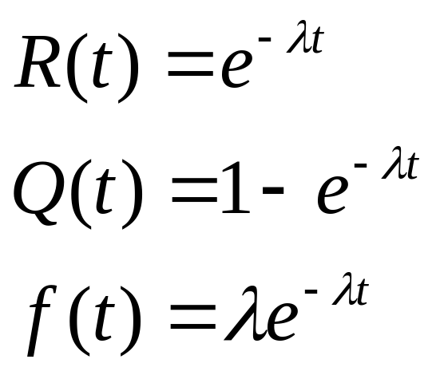
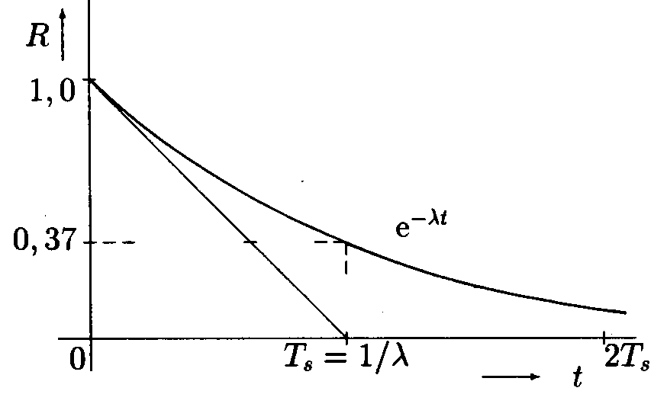
Za předpokladu konstantního λ:
Exponenciální rozložení poruch:

Slide 12
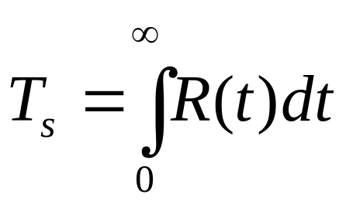
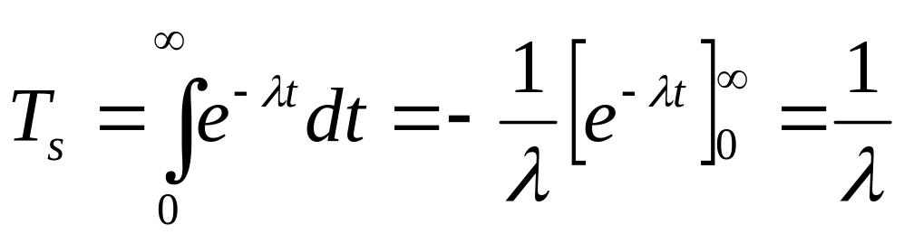
Střední doba bezporuchového provozu - T_{s}
Střední hodnota sledované náhodné veličiny
MTTF (mean time to failure) – pro neobnovované objekty …. (střední doba do „první“ poruchy)
Zjednodušení pro konstantní λ (oblíbený vztah – ale λ je konstantní jen v intervalu t1 – t2 !!!):

Slide 13
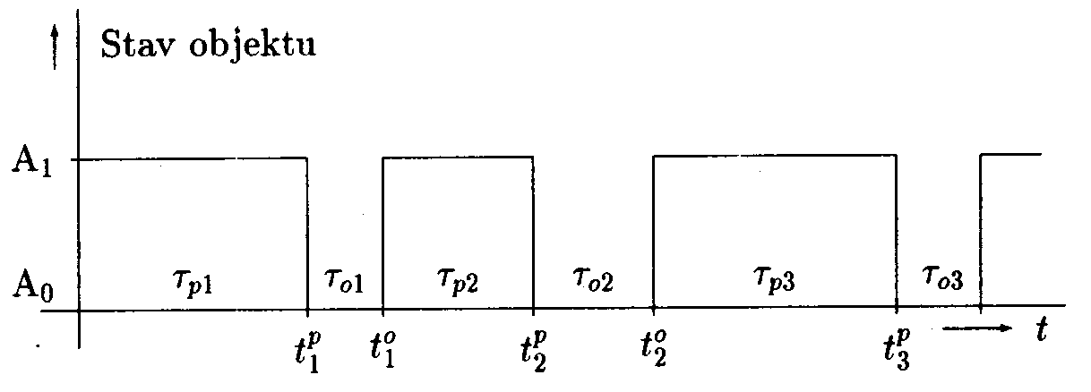
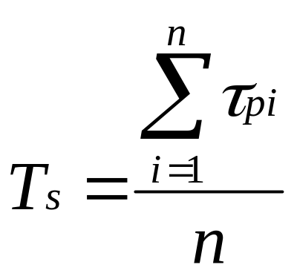
Ukazatele pro obnovované objekty
: A0 – oprava, A1 – provoz, n – počet výpadků
porucha
porucha
porucha
Střední doba mezi poruchami – MTBF – mean time between failures

Slide 14

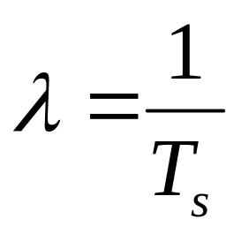
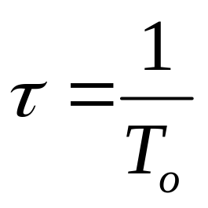
Ukazatele pro obnovované objekty
Střední doba opravy – T_{O} - MTTR - mean time to repair
Intenzita poruch – střední počet poruch za jednotku času
Frekvence oprav – střední počet oprav za jednotku času

Slide 15
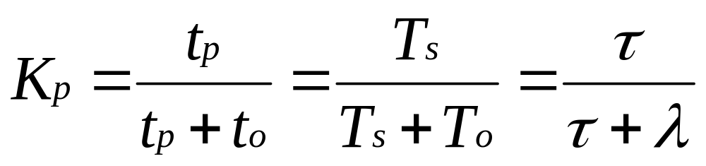
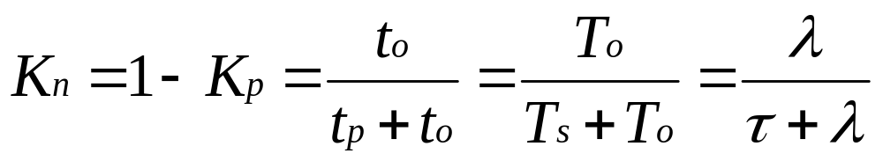
Součinitel pohotovosti a prostoje
Součinitel pohotovosti K_{p}– availability A
Poměr doby provozuschopnosti k celkové sledované době (pravděpodobnost, že v náhodně vybraném okamžiku bude objekt provozuschopný)
Součinitel prostoje – doplněk K_{p} do 1

Slide 16
Spolehlivostní modely – prostředek pro hodnocení spolehlivosti
Kombinatorické modely - blokový model
Spolehlivost systému je odvozena od spolehlivostí jednotlivých komponent:
Sériové spojení – každý prvek musí pracovat správně, aby pracoval správně celý systém – žádná redundance
Paralelní spojení – stačí, aby správně pracoval jeden prvek
Systémy s nezávislými prvky
Stavový graf, přechodový graf - Markovské modely, Markovské řetězce
Intenzity přechodů mezi stavy jsou konstantní (tzn. intezity oprav a poruch),
Prvky nemusí být nezávislé

Slide 17
Spolehlivost číslicových systémů spolehlivostní modely
Blokový spolehlivostní model
  Každý prvek – jeden blok,
  spojnice – cesty mezi vstupem a výstupem,
  každá cesta jeden provozuschopný stav systému
  Systém bezporuchový, jestliže všechny bloky aspoň na jedné cestě bezporuchové

Slide 18
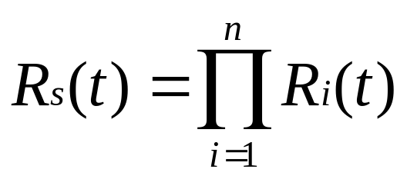
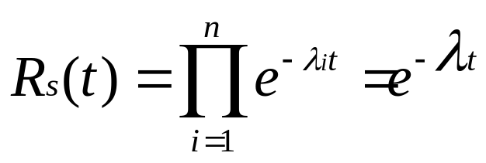
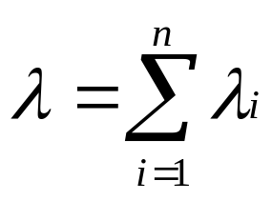
Sériový model
A1
A2
An
Pro konstantní intenzity poruch pro všechny prvky:
kde:
Co není zálohované je sériové

Slide 19
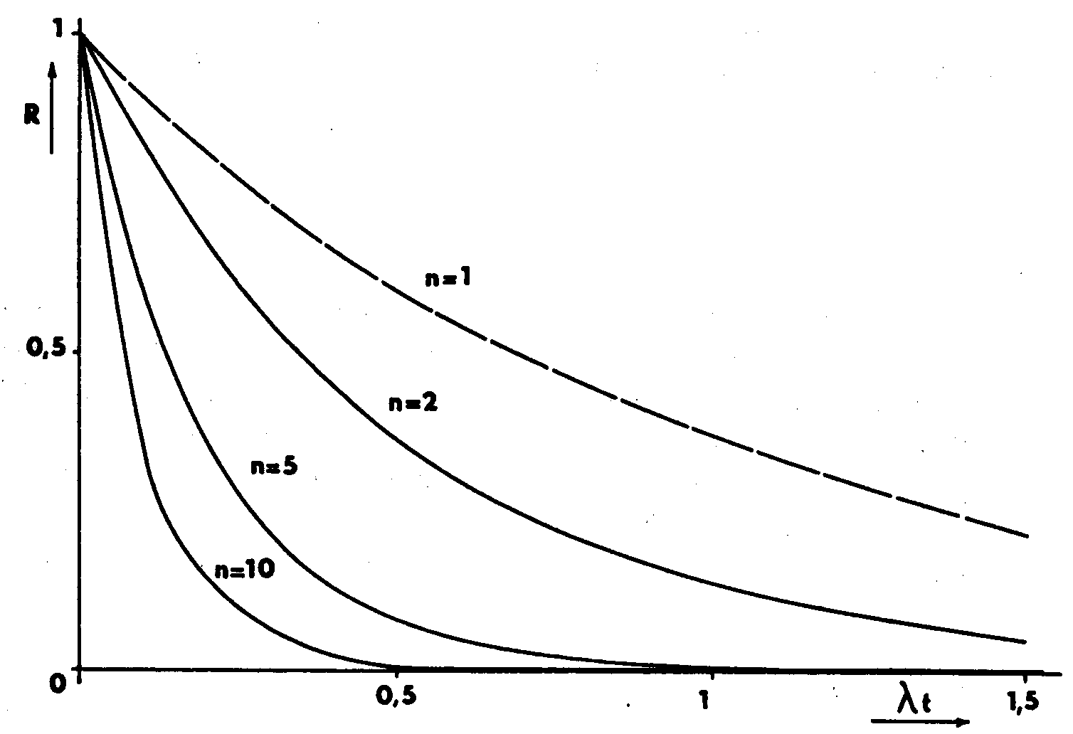
Zde příklad pro stejné λ

Slide 20
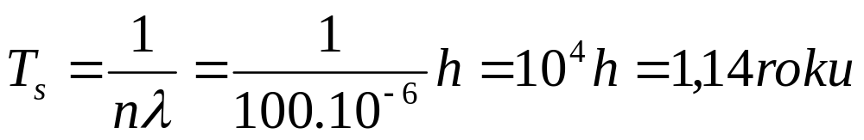
Příklad výpočtu
Systém tvořený 100 IO se stejnou intenzitou poruch λ = 10⁻⁶ h⁻¹
T_{s} = ?
Poznámka – pro reálný výpočet je třeba uvažovat vliv další součástek

Slide 21
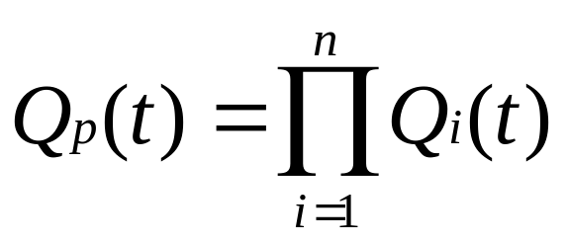
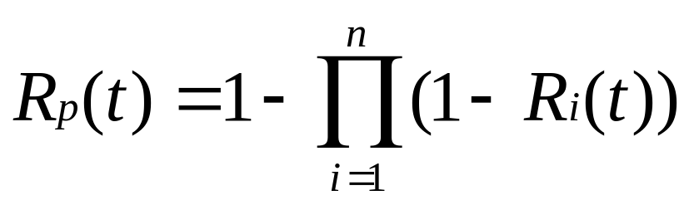
Paralelní model
Porucha systému nastane až
při poruše všech prvků současně
A1
A2
An

Slide 22
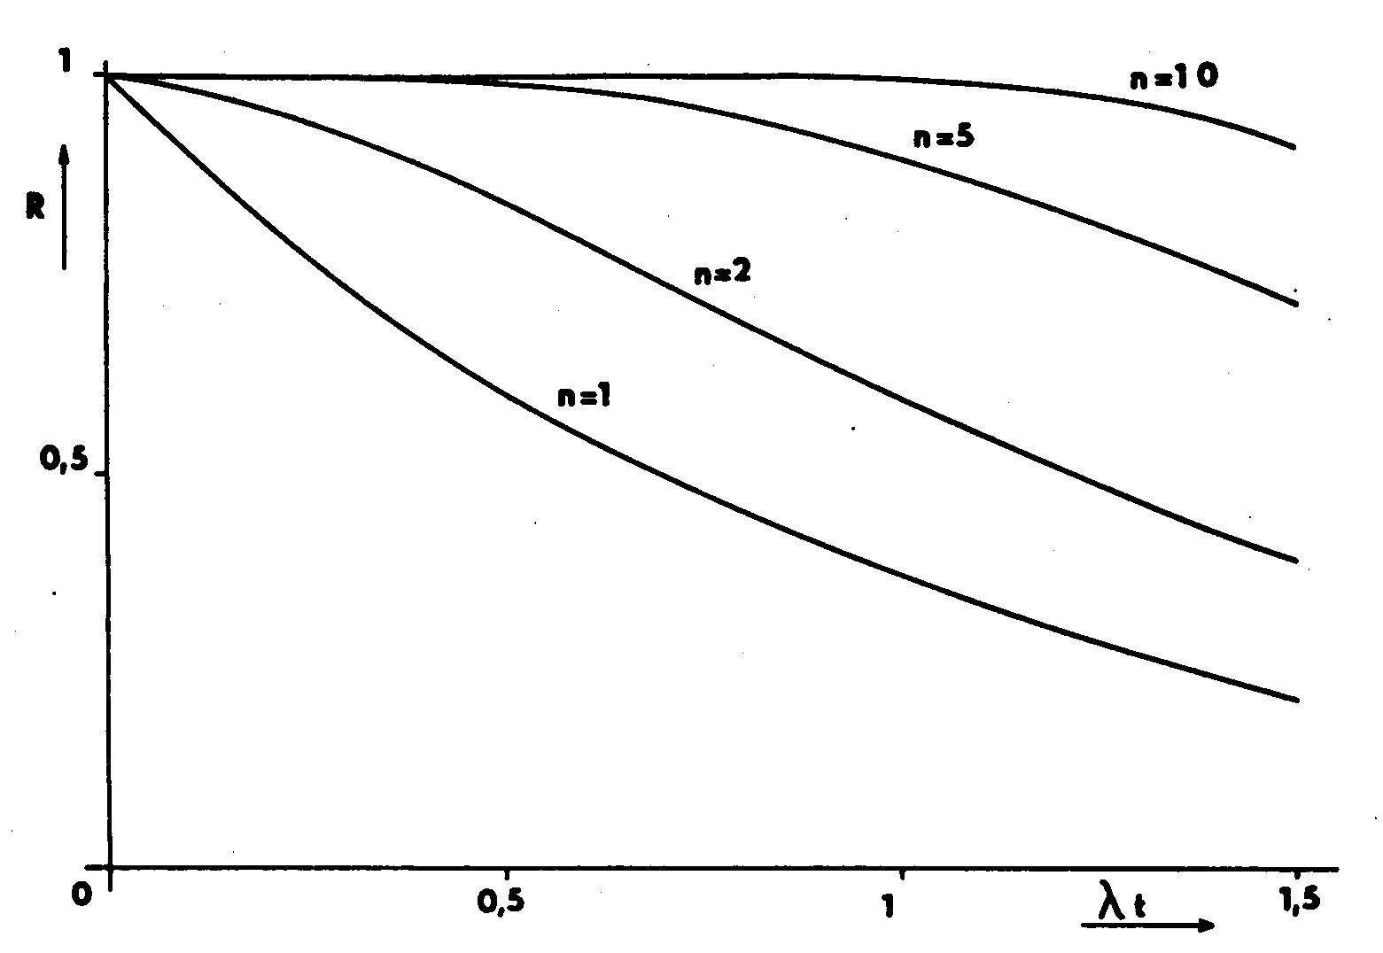
Zde příklad pro stejné λ

Slide 23
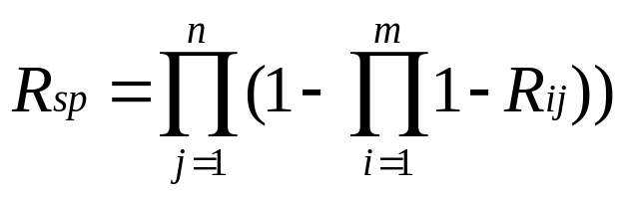
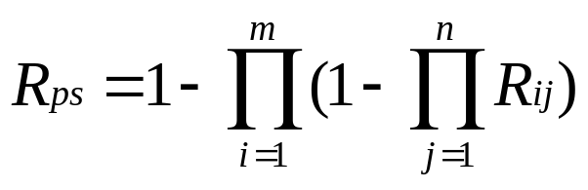
Kombinované modely
Sériově-paralelní:
Paralelně-sériové:
A₁₁
A₁₂
A_{1n}
A₂₁
A₂₂
A_{2n}
A_{m1}
A_{m2}
A_{mn}
A₁₁
A₁₂
A_{1n}
A₂₁
A₂₂
A_{2n}
A_{m1}
A_{m2}
A_{mn}

Slide 24
Terminologie
Dependability - provozní spolehlivost
reliability - spolehlivost
availability - pohotovost
safety - bezpečnost
performability - proveditelnost
maintanability - udržovatelnost
testability - testovatelnost

Slide 25
Dependability - provozní spolehlivost
sjednocení všech konceptů
kvalita služeb poskytovaných systémem (Laprie, 1985)
další termíny slouží ke kvantifikaci provozní spolehlivosti systému

Slide 26
Reliability - spolehlivost
Spolehlivost …. pravděpodobnost bezporuchového provozu …. R(t)
pravděpodobnost, že systém pracuje správně v určitém časovém intervalu
R(t) = 0,9999999 … 0,9₇
Q(t) … pravděpodobnost poruchy (unreliability)
př. kontrola letu rakety

Slide 27
Availability – pohotovost
(součinitel pohotovosti K_{p})
pravděpodobnost, že systém pracuje správně a provádí své funkce v časovém okamžiku t … A(t)
záleží nejen na tom, jak často je nefunkční, ale také jak rychle může být opraven
př. rezervační systém letenek

Slide 28
Safety - bezpečnost
pravděpodobnost, že systém provádí svou funkci správně nebo přestane fungovat tak, že nenaruší funkci jiných systémů - selže bezpečným způsobem, nezpůsobí žádnou škodu … S(t)

Slide 29
Performability - proveditelnost
pravděpodobnost, že systém bude fungovat na určité úrovni L v časovém okamžiku t … P(L,t)
R(t) … všechny funkce systému se musí provádět správně
P … určitá podmnožina funkcí je prováděna správně

Slide 30
Maintanability - udržovatelnost
jde o možnost opravy v případě selhání
pravděpodobnost, že porouchaný systém bude uveden do funkčního stavu v čase t … M(t)
zjištění (on-line testování !) a nalezení poruchy, fyzická oprava, znovuuvedení do činnosti

Slide 31
Testability - testovatelnost
schopnost testovat - zjišťovat - určité vlastnosti systému
zvýšení testovatelnosti - část testů je integrována do systému
úzký vztah k udržovatelnosti

